Slide 1
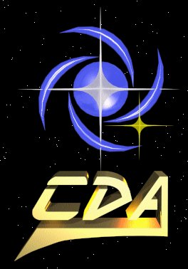
Palestrante: Alessandra Virgínia de Oliveira Nishihara
alessandra.oliveira@usp.br

Slide 2
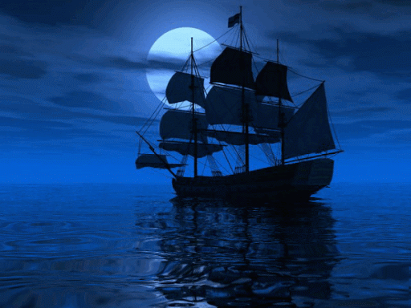
A ASTRONOMIA E AS NAVEGAÇÕES

Slide 3
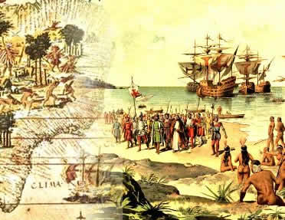
Em 22 de abril comemora-se o Descobrimento do Brasil (513 anos).
Crédito da imagem:http://geoblogueiro.blogspot.com.br/2010/04/22-de-abril-descobrimento-do-brasil.html
Foi nessa data, no ano de 1500, que os marinheiros de uma frota portuguesa, sob o comando do capitão Pedro Álvares Cabral, avistaram um monte (Pascoal), no litoral sul do atual Estado da Bahia. Isso aconteceu depois de atravessarem o oceano Atlântico durante cerca de 40 dias, sem saber com certeza o que iriam encontrar aqui.

Slide 4
E como foi essa jornada?
Como os navegadores se orientavam no tempo e no espaço? Quais os métodos foram utilizados?

Slide 5
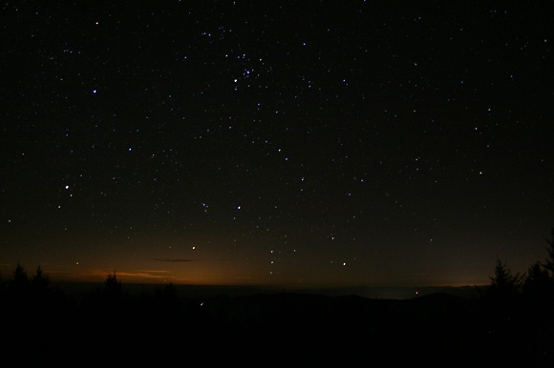
Atualmente é cada vez mais difícil admirar um céu noturno escuro e estrelado, principalmente para quem vive nas cidades.

Slide 6
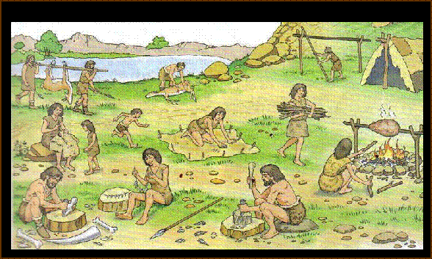
PRÉ- HISTÓRIA
Preocupação com ambiente (caçar, pescar, fugir de animais, abrigar-se das variações climáticas).
Adaptar-se a alternância do claro e escuro e às mudanças de estações.
Crédito da imagem: http://professor-josimar.blogspot.com.br/2010/01/historia-da-pre-historia.html

Slide 7
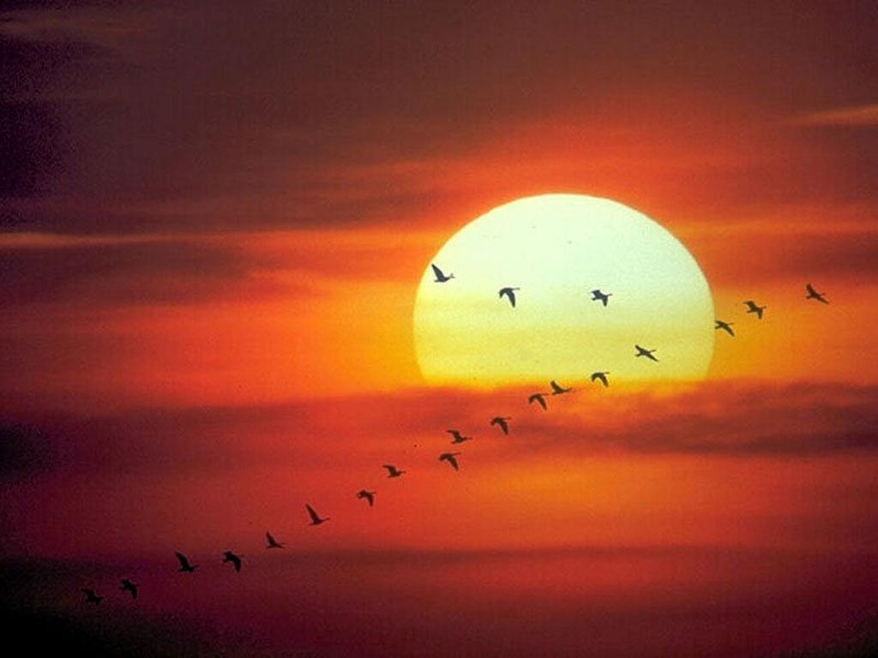
Alternância de claro e escuro na natureza (contagem dia e noite).
Principal fonte de calor.
Crédito da imagem: http://wp.clicrbs.com.br/porai/2013/01/04/o-sol-nao-e-para-todos/

Slide 8
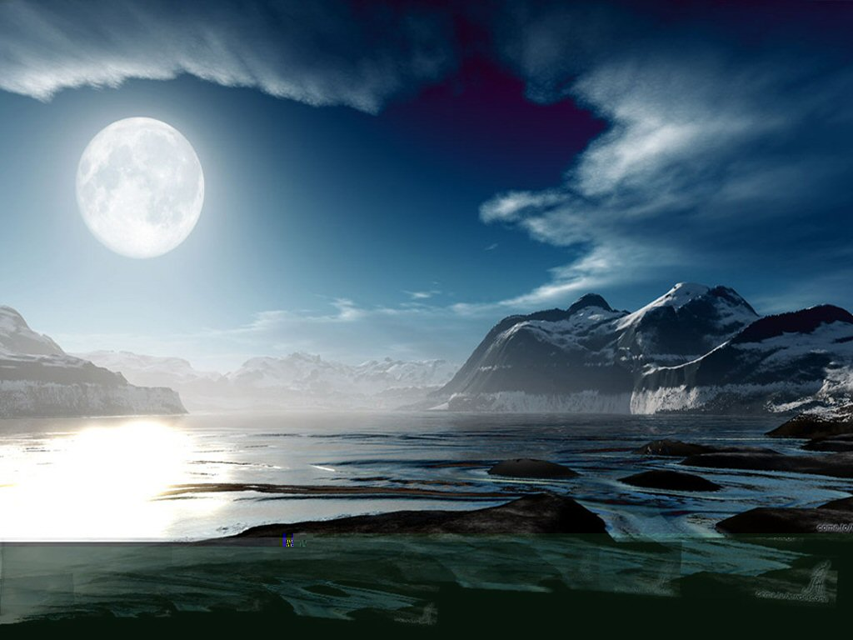
Ilumina a escuridão da noite, principalmente em sua fase cheia (concepção de períodos maiores).
Crédito da imagem: http://templo.da.lua.zip.net/

Slide 9
Pontos brilhantes em contraste a um céu bastante escuro.

Slide 10
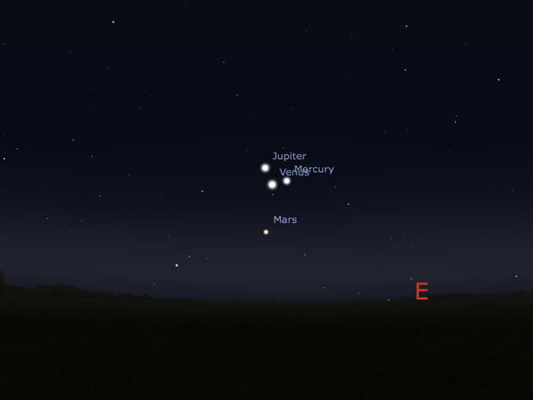
Só foram notados, quando a observação do céu se tornou persistente noite após noite.
Crédito da imagem: software stellarium, disponível em www.stellarium .org.

Slide 11
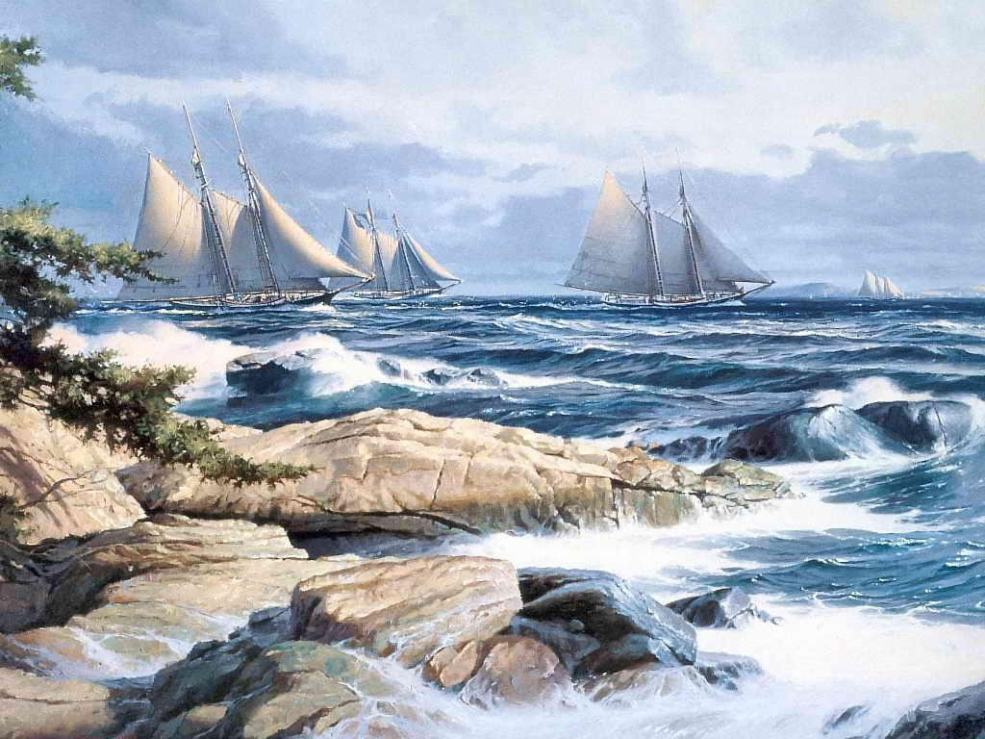
TEMPOS DE NAVEGAÇÃO
Povos antigos
Navegação terrestre: regressar à caverna.
1ª navegação marítima: 4800 anos atrás (homem tentou dirigir os movimentos da embarcação).
Navegação Astronômica: surgiu após o homem ter adquirido conhecimento sobre o movimento dos corpos celestes.

Slide 12
Céu: referencial que os navegadores possuíam quando estavam em alto mar.
Navegação: diurna e costeira
Fenícios e gregos foram os primeiros a se afastarem da costa e navegar à noite (vento, correntes marítimas, mapas de acidentes geográficos, sol e estrela polar).
Dos remos egípcios às velas costadas portuguesas, a orientação magnética, a bússola, o astrolábio, o quadrante e outros possibilitaram definitivamente as conquistas ultramarinhas.

Slide 13
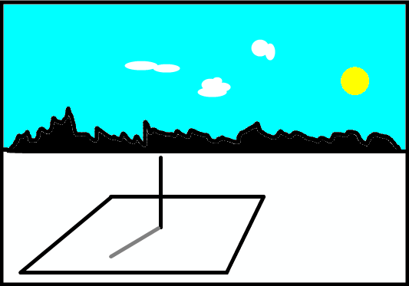
DIVERSAS FORMAS DE ORIENTAÇÃO
ORIENTAÇÃO PELO SOL: gnômon
Ponto
Leste
Nascente
Ponto
Norte
Meridiano
Ponto
Sul
Ocaso
Ponto
Oeste
Crédito da imagem: http://www.intermatica.org
Notes:
Sol nasce quando ele surge no horizonte e se põe quando ele desaparece no horizonte à tarde.
Nascer e por: povos antigos acreditavam que a cada dia nascia um novo Sol, e a tarde ele se punha abaixo do horizonte para morrer.
O gnômon deve ter sido o mais antigo instrumento astronômico construído pelo homem. Em sua forma mais simples, consistia apenas de uma vara fincada, geralmente na vertical, no chão. A observação da sombra dessa vara, provocada pelos raios solares, permitia materializar a posição do Sol no céu ao longo do tempo.

Slide 14
ORIENTAÇÃO PELAS ESTRELAS
Método natural mais antigo: navegadores preferem orientar-se através das estrelas, pois não é possível encontrar corretamente os pontos cardeais através do Sol quando estamos num barco ou navio balançando em alto mar.
Constelações mais usadas no HN: Ursa Maior, Ursa Menor, Órion e Cassiopeia.
Constelação mais usada no HS: Cruzeiro do Sul

Slide 15
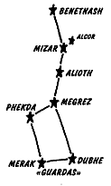
URSA MAIOR
Fácil identificação.
Os povos antigos identificaram de várias formas (caravana no horizonte, bois atrelados ou um homem sem uma perna). O par de estrelas Merak e Dubhe formam as chamadas “Guardas”, muito úteis para localizar a Estrela Polar.
Crédito da imagem: http://www.cne-escutismo.pt/recursos/orientacao/orient_estrelas.htm

Slide 16
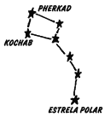
URSA MENOR
Estrelas menos brilhantes.
Semelhante a Ursa Maior
Ponta da cauda- ESTRELA POLAR
Indica direção do Polo Norte Celeste
As demais constelações rodam aparentemente em torno da Estrela Polar que se mantém fixa.
Crédito da imagem: http://www.cne-escutismo.pt/recursos/orientacao/orient_estrelas.htm

Slide 17
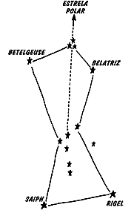
ÓRION
Prolongando uma linha imaginária que passe pela estrela central do Cinturão de Órion, vamos encontrar a Estrela Polar.
Crédito da imagem: http://www.cne-escutismo.pt/recursos/orientacao/orient_estrelas.htm

Slide 18
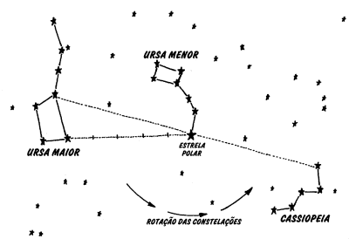
Linha imaginária que passe pelas duas estrelas da Ursa Maior, e a prolongarmos 5 vezes a distância entre elas: Estrela Polar.
Sentido de rotação aparente das constelações em torno da Estrela Polar, a qual se mantém fixa.
Crédito de imagem: http://www.cne-escutismo.pt/recursos/orientacao/orient_estrelas.htm

Slide 19
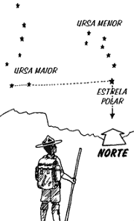
Estrela Polar: Se a prolongarmos até o horizonte, encontraremos a direção Norte.
Crédito da imagem: http://www.cne-escutismo.pt/recursos/orientacao/orient_estrelas.htm

Slide 20
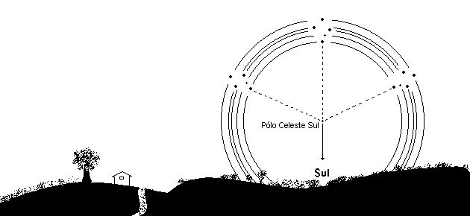
CRUZEIRO DO SUL
Constelação facilmente visível no céu para nós que estamos no Hemisfério Sul da Terra.
A parte maior da cruz aponta para o Polo Celeste Sul.

Slide 21
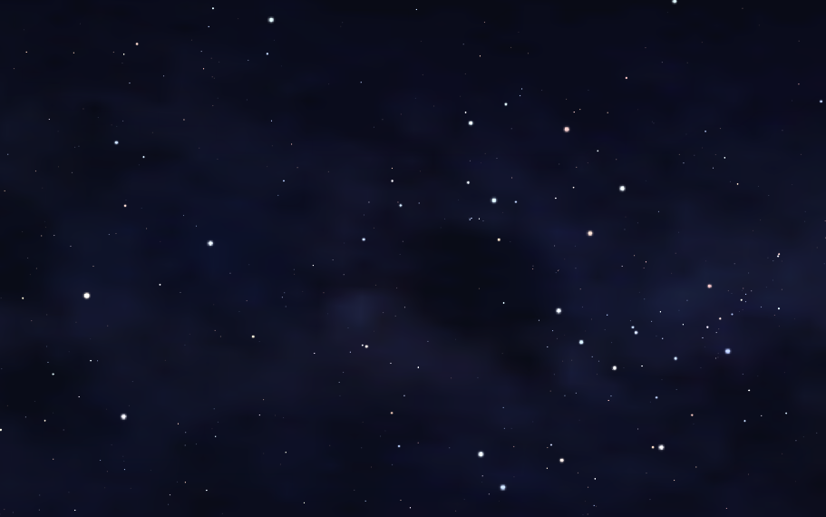
O Cruzeiro do Sul
Rubídea
Pálida
Mimosa
Intrometida
Beta Centauri
Alpha Centauri
Magalhães
Sentido de diminuição do brilho
Crédito da imagem: software stellarium, disponível em www.stellarium .org
Notes:
Alpha é a estrela mais brilhante da constelação de Centauro (3ª mais brilhante do céu)

Slide 22
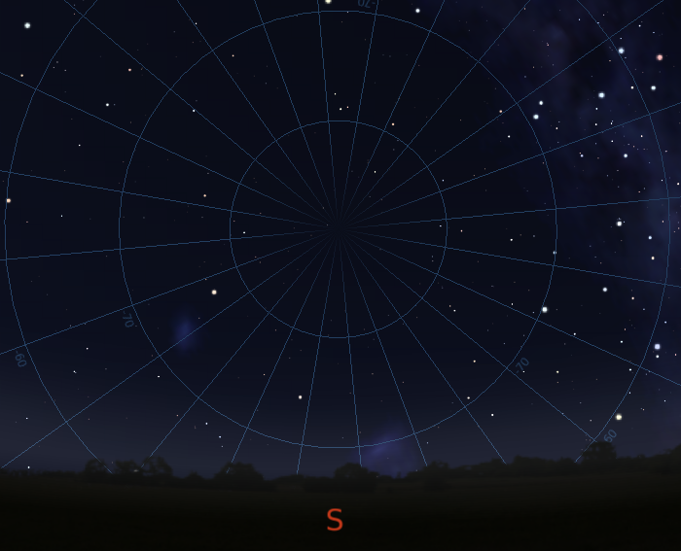
Cruzeiro do Sul e o Ponto Cardeal Sul
Polo celeste Sul
4 vezes e meia
Ponto Cardeal Sul
Crédito da imagem: software stellarium, disponível em www.stellarium .org

Slide 23
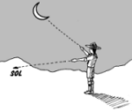
ORIENTAÇÃO PELA LUA
A Fase da Lua depende da posição do sol. A parte da Lua que está iluminada indica a direção onde se encontra o sol.

Slide 24
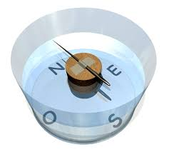
ORIENTAÇÃO PELA BÚSSOLA
A bússola começou a ser utlizada para navegação no final século XII.
A gulha magnetizada que flutuava sobre a água, tendo uma das suas pontas viradas para Norte.
Permitia que os navegadores se orientassem em alto mar.
Crédito da imagem: http://nautilus.fis.uc.pt/astro/hu/magn/bussola_orientacao.html

Slide 25
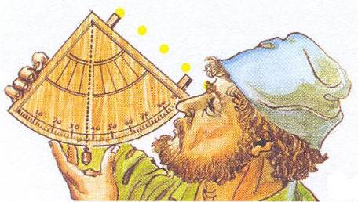
ORIENTAÇÃO PELO QUADRANTE
No século XV era utilizado pelos portugueses.
Permitia determinar a distância entre o ponto de onde partiam e o local onde estava a embarcação (baseado na altura da Estrela Polar).
http://www.educ.fc.ul.pt/icm/icm2003/icm11/quadrante.htm
Forma de um quarto de círculo, graduado de 0º a 90º. Na extremidade tinha um orifício por onde se fazia pontaria ao astro.
Fio-de-prumo: observando sua posição lia-se a graduação que indicava a altura do astro.
Permitia saber se a embarcação se encontrava mais ao norte ou mais ao Sul.

Slide 26
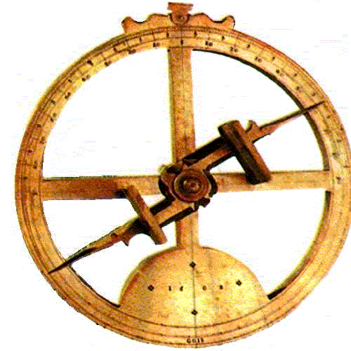
ORIENTAÇÃO PELO ASTROLÁBIO
Instrumento muito antigo, com o qual se media a altura dos astros acima do horizonte.
Também possibilitava saber a distância que ia do ponto de partida até o lugar onde a embarcação se encontrava (altura do Sol).
Era vantajoso em relação ao quadrante: trabalhar à luz do dia e a Estrela Polar não ser visível no hemisfério sul.
Crédito da imagem: www.efecade.com.br

Slide 27
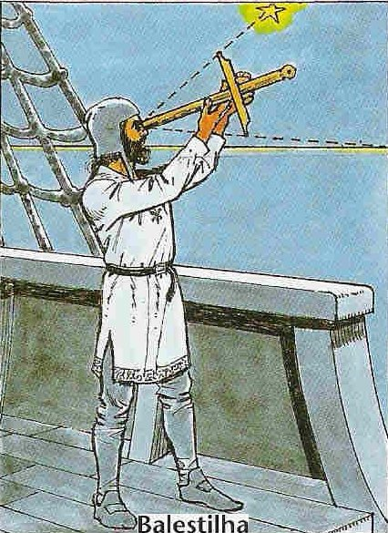
ORIENTAÇÃO PELA BALESTILHA
Régua de madeira (virote) com três ou quatro palmos de comprimento, na qual se enfia a soalha.
É o instrumento mais preciso para observar a altura do Sol na identificação da latitude do barco.
Foi o primeiro instrumento a usar o horizonte do mar e apareceu após o astrolábio e o quadrante.
Crédito da imagem: http://009espioes.blogspot.com.br/2012/05/instrumentos-nauticos.html

Slide 28
NAVEGAÇÃO ASTRONOMICA DURANTE OS DESCOBRIMENTOS
Três etapas se distinguiram na navegação astronômica durante os descobrimentos.

Slide 29
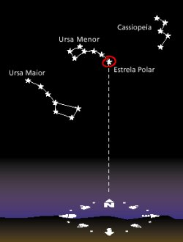
1ª ETAPA
Altura da estrela Polar em relação ao horizonte: indicava diretamente o valor da latitude do ponto e a direção norte.
Os portugueses foram os primeiros a fazer.
Estrela Polar estava desviada 4° do eixo polar.
Equador a estrela deixa de ser visível.

Slide 30
Solução: encontrar ponto fixo- Constelação Cruzeiro do Sul.
Essa constelação encontrava-se 14° do Polo Celeste Sul : erros na determinação da latitude.
Sol: não se pode considerar um eixo fixo em relação à Terra.
Almanaque solares: bastava saber o dia do ano e medir a altura solar para imediatamente saber a latitude do ponto onde se encontravam as embarcações.

Slide 31
2ª ETAPA
Identificar o local da costa a ser atingido determinando a posição do navio comparando as alturas medidas da Estrela Polar.
3ª ETAPA
O mesmo processo passou a ser feito por comparações com alturas de outras estrelas.

Slide 32
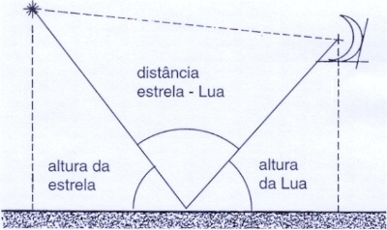
4ª ETAPA
Surge a longitude: medir a posição da Lua em relação às estrelas (A Lua, movendo-se em torno da Terra e é vista em diferentes posições do firmamento)
Medição dos três ângulos representados na figura. Para estas medições pode usar-se um sextante (aparelho antigo de medição).

Slide 33
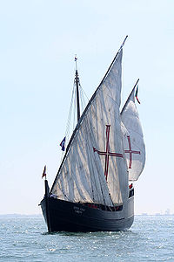
TECNOLOGIAS DOS INSTRUMENTOS ASTRONÔMICOS NA EPOCA DOS DESCOBRIMENTOS
Enfrentar o Atlântico era algo assustador.
Criação de tecnologia que permitia: ir e voltar a alto mar com segurança e se localizar com precisão.
Caravela (permitiu navegação à bolina na direção desejada). Com elas os portugueses puderam avançar nas aventuras dos descobrimentos.

Slide 34
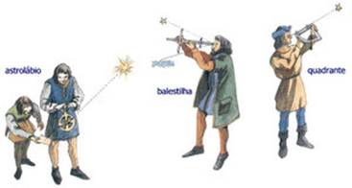
A bússola, que já era conhecida, juntamente com outros instrumentos de localização (quadrante,astrolábio e a balestilha) possibilitou a orientação em alto mar.

Slide 35
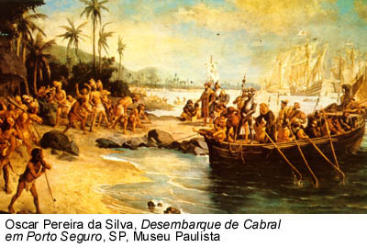
Portugueses: uso do quadrante em 1460.
Por volta de 1500 inovações tecnológicas já tinham sido feitas.

Slide 36
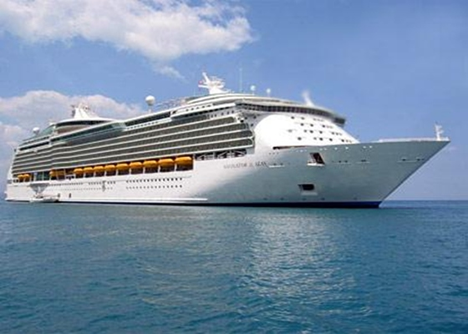
NAVEGAÇÃO NOS DIAS ATUAIS
Com o avanço tecnológico: equipamentos permitiram melhorar a navegação.
Cinco sistemas de radionavegação por satélite: GPS, Galileo, Glonass, Compass e IRNSS. O único totalmente operacional é o GPS.

Slide 37
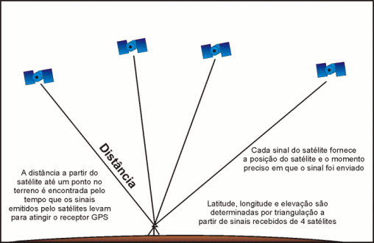
GPS- Sistema de posicionamento global
Desenvolvido nos E.U.A. para fins militares.
Faz uso de informação proveniente de satélites para fornecer as coordenadas geográficas.

Slide 38

Galileo
Iniciativa entre União Europeia e Agência Espacial Europeia.
Objetivo: autonomia europeia em matéria de sistemas de radionavegação por satélite.
Compatível com o sistema GPS.
O primeiro satélite foi lançado em Dezembro de 2005 e o sistema contará com um total de 30 satélites.

Slide 39

Glonass
Sistema de navegação desenvolvido pela Rússia.
23 satélites, vai atingir um total de 30 satélites, com vista a obter a precisão do sistema GPS.

Slide 40
Compass
China
Os satélites começaram a ser lançados em 2009.
Totalizará 35 satélites, incluindo 5 em órbita geoestacionária e 30 satélites farão a cobertura global do planeta.

Slide 41
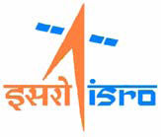
IRNSS
O Sistema Regional Indiano de Navegação por Satélite : sistema regional autônomo.
Aprovado em 2006 e será implementado em 2014
7 satélites (3 em órbita geoestacionária)

Slide 42
Lixo espacial
Sistemas de radionavegação tem a mesma função: auxiliar na localização.
Por que existir tantos?
Esses satélites quando desativados se tornaram “lixo espacial”.
Mais riscos para naves tripuladas e satélites ativos .
Ao entrar em contato com a atmosfera é destruído ou queimado.

Slide 43
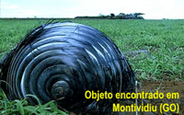
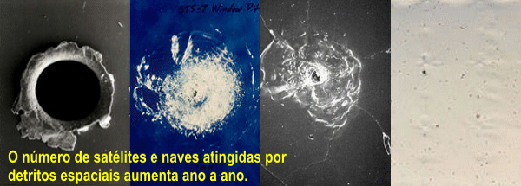
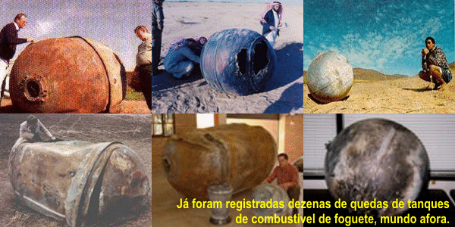
01/04/2008
A tecnologia ainda não conseguiu produzir um equipamento capaz de recolher o lixo espacial
Crédito das imagens: http://www.observatorio.ufmg.br/Pas81.htm

Slide 44
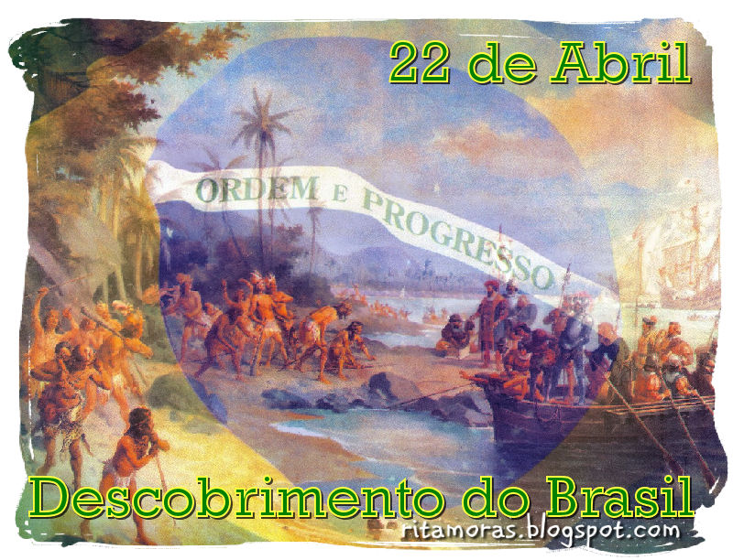
FIM!!!
Fazendo uso da Astronomia o homem pôde navegar e fazer descobertas que possibilitaram introduzir um processo de transformação radical na visão que ele tinha do mundo e de si mesmo.
Crédito da imagem: http://ritamoras.blogspot.com.br/2012/04/descoberta-ou-descobrimento-do-brasil.html

Slide 45
Bibliografia
http://celestialnavigation.net/history/
http://cvc.institutocamoes.pt/navegaport/g19.html
http://www.observatorio.ufmg.br/pas22.htm
http://www.museutec.org.br/previewmuseologico/tecnicasdenavegacao.htm
http://www.cdcc.usp.br/cda/ensino-fundamental-astronomia/parte1a.html
http://www.cdcc.usp.br/cda/ensino-fundamental-astronomia/parte1a.html#aoe1
http://www.observatorio.ufmg.br/pas29.htm

